Slide 1
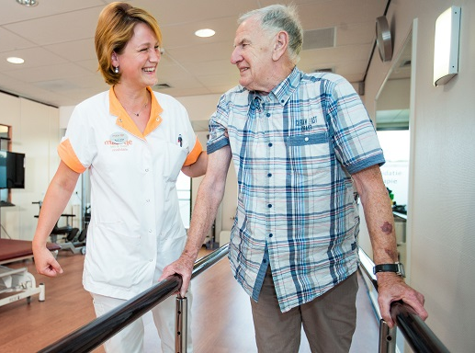

Sarcopenie; krachtig revalideren
Rebekka Beukers, diëtist
Hanneke van Dommelen, diëtist

Slide 2
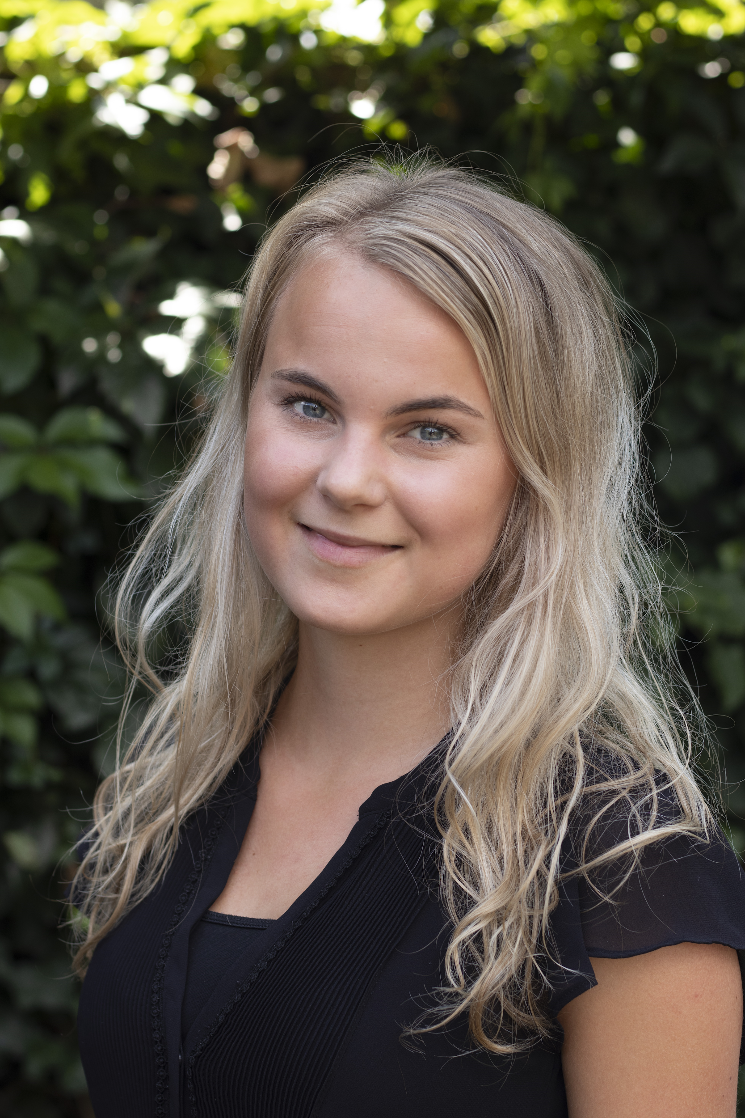
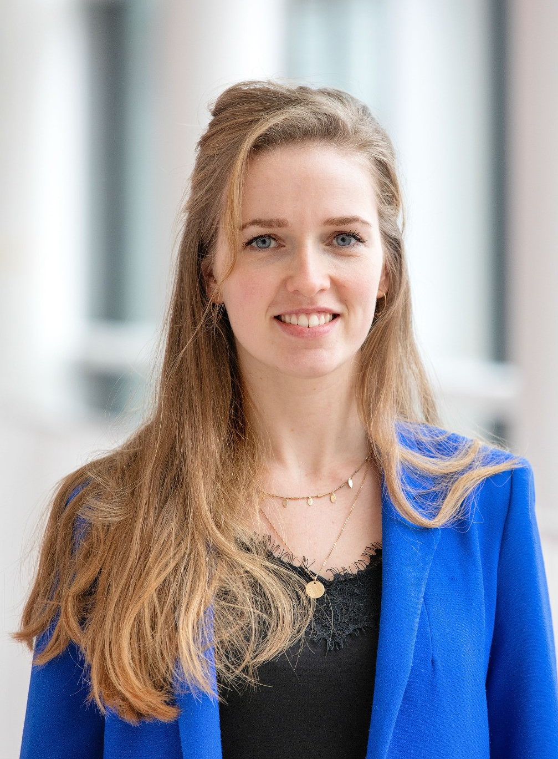
Voorstellen
Hanneke van Dommelen, diëtist
Rebekka Beukers, diëtist

Slide 3
Aanleiding
Geriatrische revalidatie zorg Zorggroep Sint Maarten
Revalidanten met verminderde spiermassa en –kracht voor en/of tijdens ziekenhuisopname

Slide 4
Wat zegt de literatuur?
Screening
  BIA, Handkrijpkrachtmeter
Voedingsinterventies
  Vitamine D, Leucine, HMB, Eiwit, Creatine
Fysiotherapie
  Weerstandstraining

Slide 5
Sarcopenie
Progressieve skeletspierstoornis
Vallen, breuken, lichamelijke beperkingen en sterfte
Spierkracht, -functie en/of –massa
Verschil met ondervoeding: aandoening gehele lichaam i.p.v. enkel de spieren

Slide 6
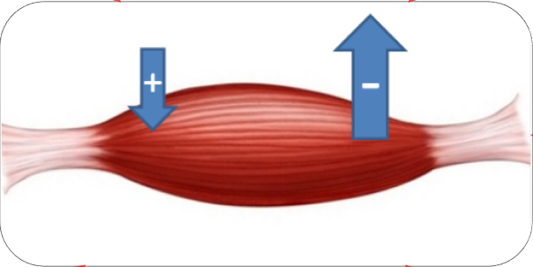
Oorzaken
Veroudering
Inadequate energie-/eiwitintake
Fysieke inactiviteit
Ziekte

Slide 7
Prevalentie
Prevalentie > 65 jaar:
  Mannen: 12%
  Vrouwen: 6%
  O.b.v. nieuwe definitie (EWGSOP2)

Slide 8
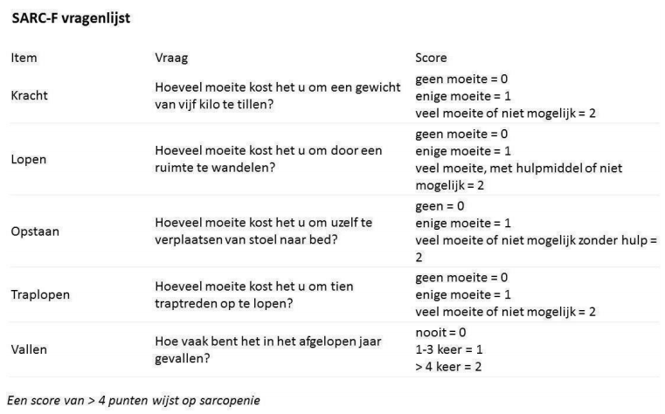
Screening
SARC-F vragenlijst. (Overgenomen uit “SARC-F”, 2018, (https://ntvd.media/nieuws/nieuwe-consensussarcopenie/sarc-f/))

Slide 9
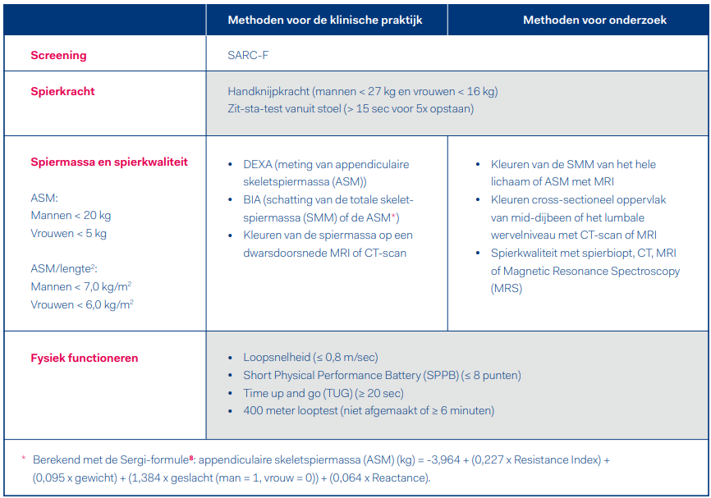
Screening
I
Diagnostische maten voor sarcopenie. (Overgenomen uit “Consensus over de criteria voor diagnose van ondervoeding en sarcopenie” H. Kruizenga, 2018, NTVD, p.15)

Slide 10
Behandeling
Voeding: eiwitverrijking, leucine, verdeling over de dag
  25 g eiwit per hoofdmaaltijd
Beweging: krachttraining

Slide 11
Onderzoek
Observaties: eiwitintake tijdens ontbijt, lunch en warme maaltijd van ±27 revalidanten
Focusgroep: knelpunten, ideeën, opinies. De zeven deelnemers vertegenwoordigden vijf verschillende disciplines: verzorging (2), verpleging (2), diëtetiek (1), fysiotherapie (1) en activiteitenbegeleiding (1).
I.v.m. beperkte tijd voor het onderzoek is niet gekeken naar individuele totale eiwitintake en energie-intake

Slide 12
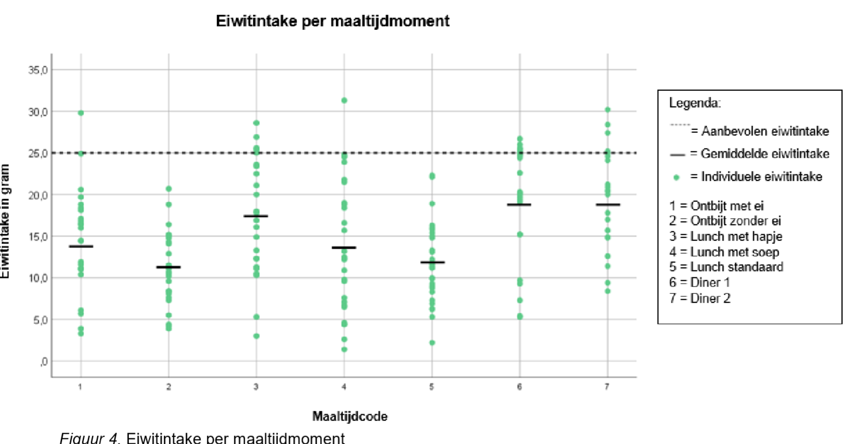
Resultaten
Observaties

Slide 13
Resultaten
Focusgroep
  Voeding assortiment op de GRZ.
  Het verhogen van de eiwitintake direct na fysiotherapie.
  Het informeren van de betrokken zorgverleners en revalidanten over een adequate eiwitintake, praktische adviezen en veelvoorkomende problemen op het gebied van de voedingsbehandeling.

Slide 14
Conclusie
Eiwitintake te laag bij meerderheid van de patiënten!
Uit de observaties bleek dat 98,1% van de cliënten niet aan de aanbevolen 25 gram eiwit bij het ontbijt kwam, bij de lunch was dit 91,6% en bij de warme maaltijd was dit 74,0%.

Slide 15
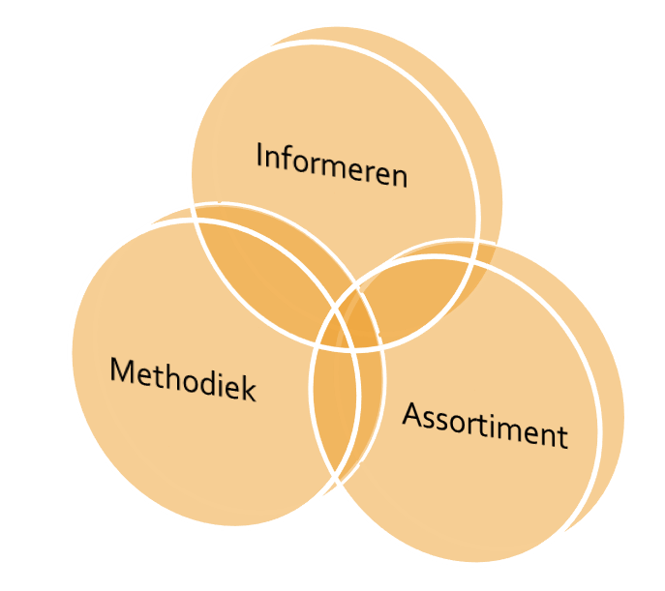
Hoe nu verder?
Infographic voor zorgverleners
Adviesrapport

Slide 16
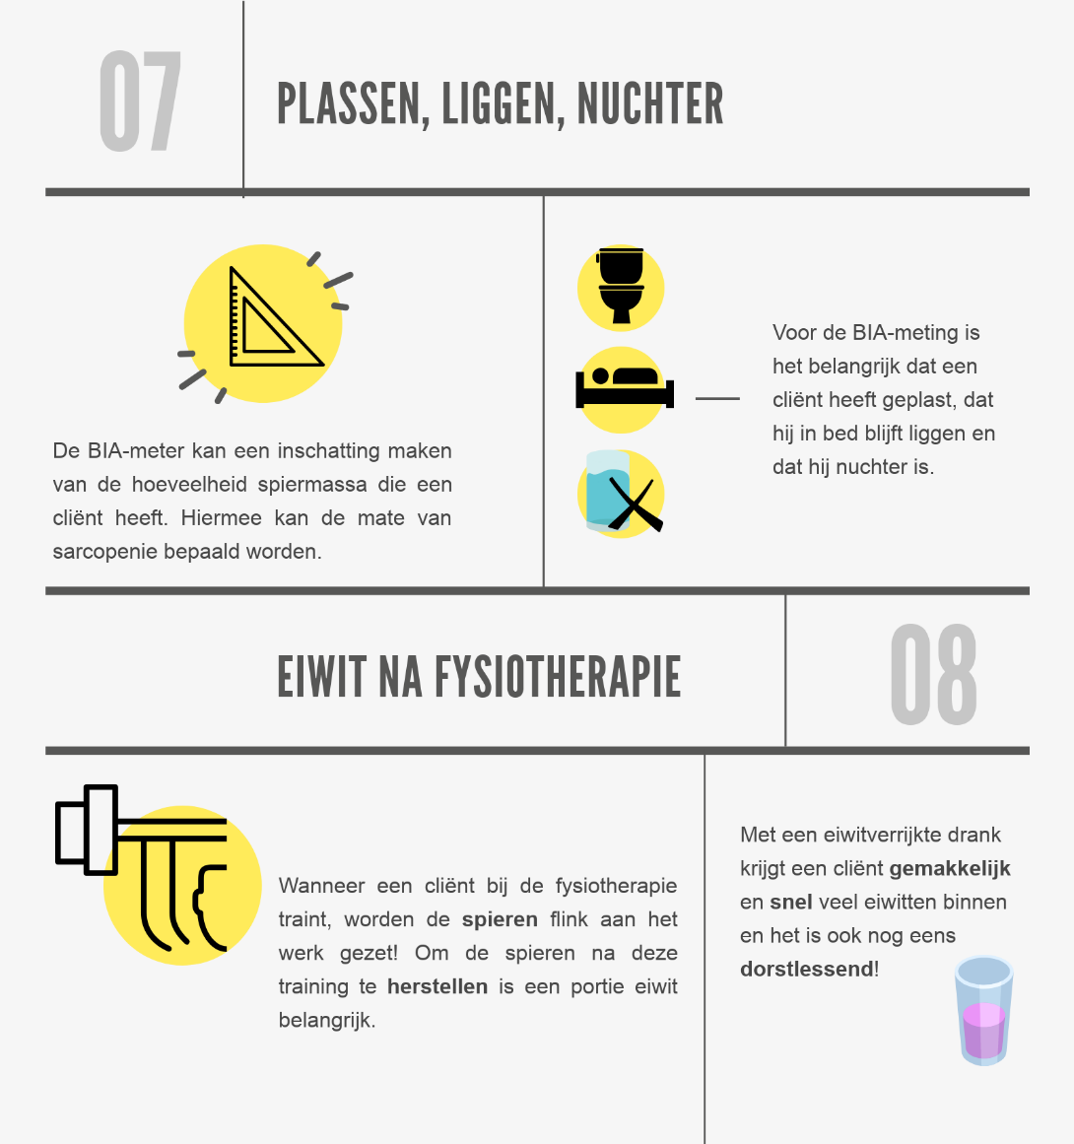
Infographic

Slide 17
Implementatie
Ondere andere:
Ontwikkelen scholing
Opstarten eiwitrijke drank na fysiotherapie
Aanpassen assortiment eiwitrijke producten
Nauw contact met fysiotherapeut
Werkwijze sarcopenie opgesteld

Slide 18
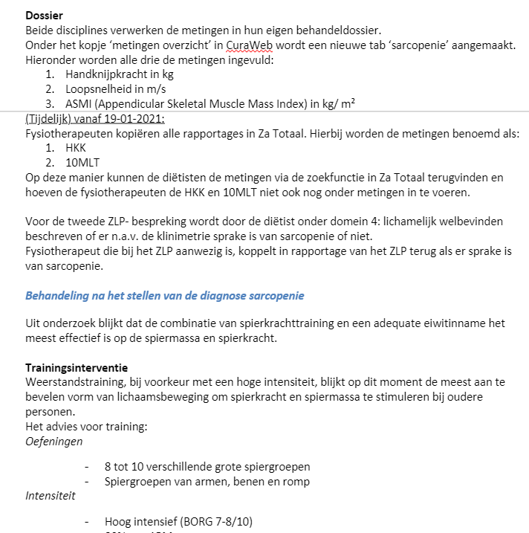
Werkwijze sarcopenie
Werkwijze van screening en behandeling van fysiotherapie
en diëtetiek gecombineerd.
Verslaglegging in dossier en doelgroep et cetera.
Bron: Gedeelte uit werkwijze Sarcopenie
van Zorggroep Sint Maarten

Slide 19
Screening
SARC-F verwerkt in intake fysiotherapeut en ergotherapeut
HKK neemt fysiotherapeut af
In ECD nieuwe velden voor meetwaarden

Slide 20
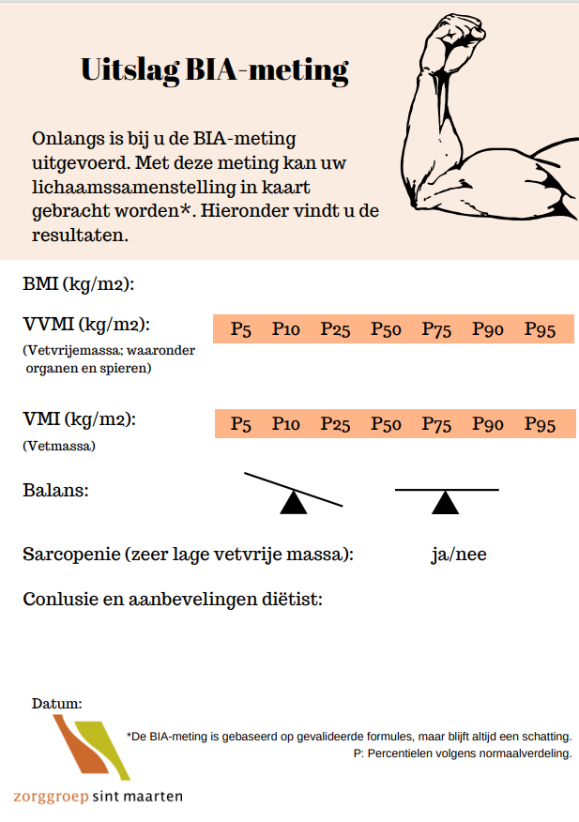
BIA
Week van/na opname
Week voor ontslag
Indien nodig tussentijds
Vooraf folder, achteraf flyer

Slide 21
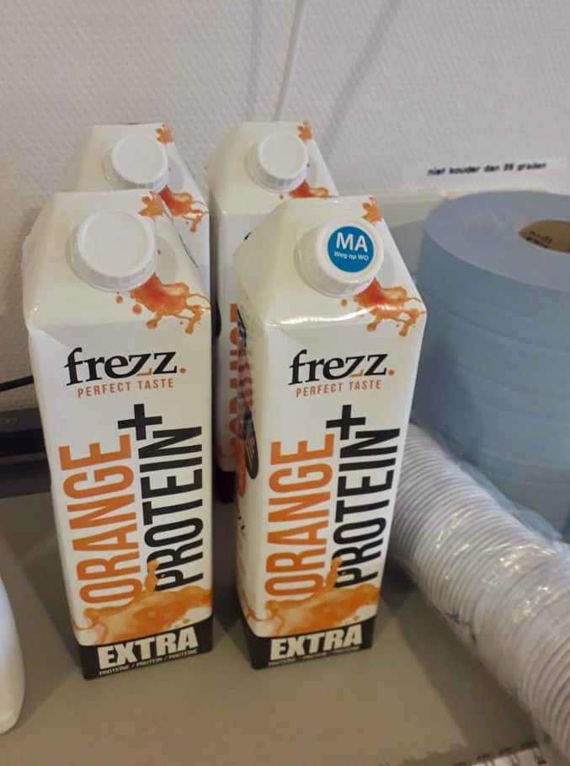
Eiwit na fysio

Slide 22
Voorbeeld opdracht
Sorteer alle producten van de broodkar op hoeveelheid eiwitten per verstrekkingseenheid
> Niet spieken op de verpakking

Slide 23
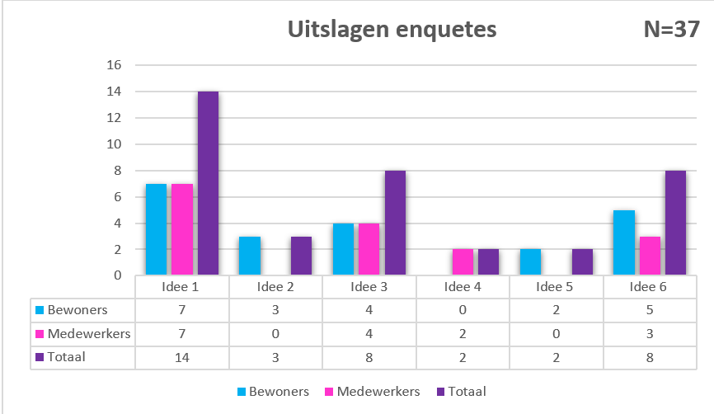
Vervolg
opdracht
Ideeën: informatieve placemat, kaartenbox, memoryspel, sorteerspel, infographic en bekerwikkels.

Slide 24
Take home message
Betrek alle zorgverleners die betrokken zijn bij de voedingsintake in het opstellen van je beleid; vraag naar hun bevindingen, meningen en ideeën. Dit verhoogt het draagvlak en het succes van de adviezen.
Gebruik beeldend voorlichtingsmateriaal zoals een infographic om je adviezen naar zorgpersoneel en doelgroep over te brengen.
Start een vakgroep met in ieder geval een diëtist en fysiotherapeut om de implementatie van adviezen te borgen, het proces te evalueren en de adviezen naar andere zorgcollega’s uit te dragen.

Slide 25
Bedankt voor jullie aandacht!
Rebekka Beukers, diëtist
Hanneke van Dommelen, diëtist

